Slide 1
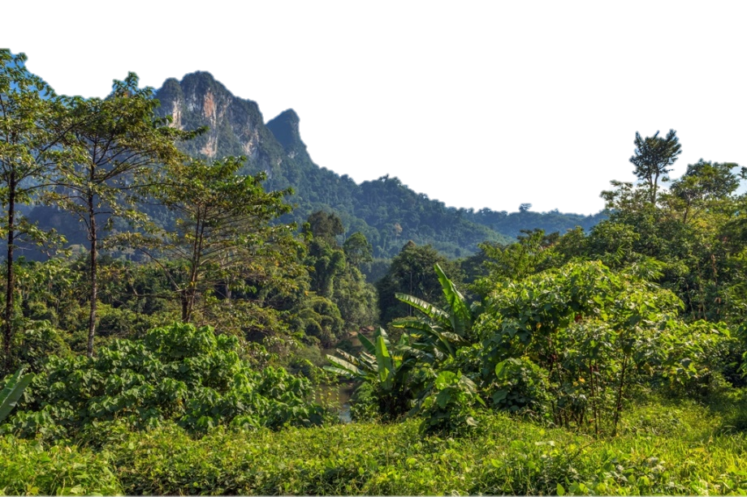
Biodiversidade: Interações entre Organismo Ambiente
Módulo 1 – Organismos e o Ambiente físico
Aula 1. Climas e Solos
Edlley Pessoa

Slide 2
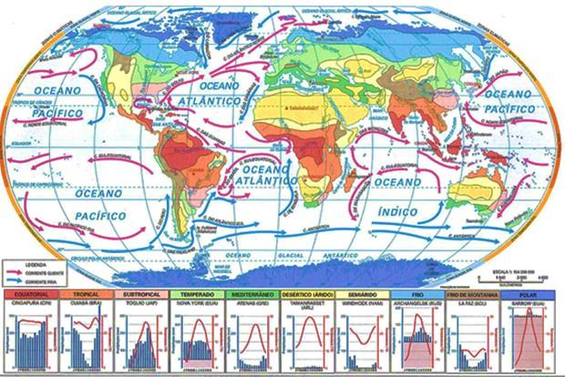
Aula 1. Climas e Solos
O que é Clima?
Sistema complexo que envolve:
1 – Luz solar
2 – Latitude
3 – Elevação
4 – Correntes de ar
5 – Correntes oceânicas

Slide 3
Aula 1. Climas e Solos
A Terra é aquecida pelo efeito estufa

Slide 4
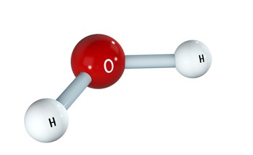
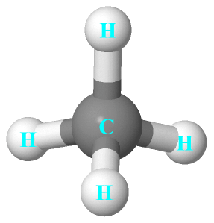
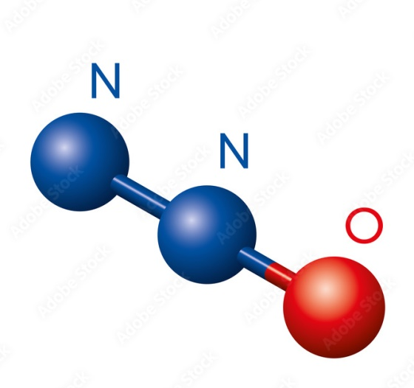
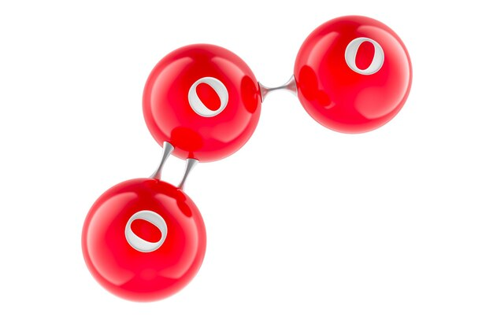
Aula 1. Climas e Solos
Gases de efeito estufa
CO₂
H₂O
CH₄
N₂O
O₃
Temperatura média da terra é de 14°, sem o efeito estufa seria -18°

Slide 5
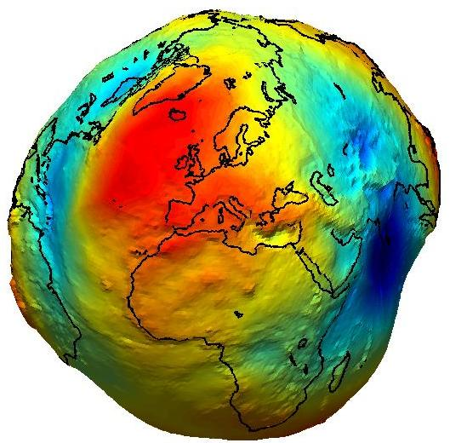
Aula 1. Climas e Solos
Existe um aquecimento desigual da Terra pelo Sol
Forma real da Terra

Slide 6
Aula 1. Climas e Solos
Efeito Albedo

Slide 7
Aula 1. Climas e Solos
Aquecimento sazonal Terra pelo Sol

Slide 8
Aula 1. Climas e Solos
Ciclos de Milankovitch

Slide 9
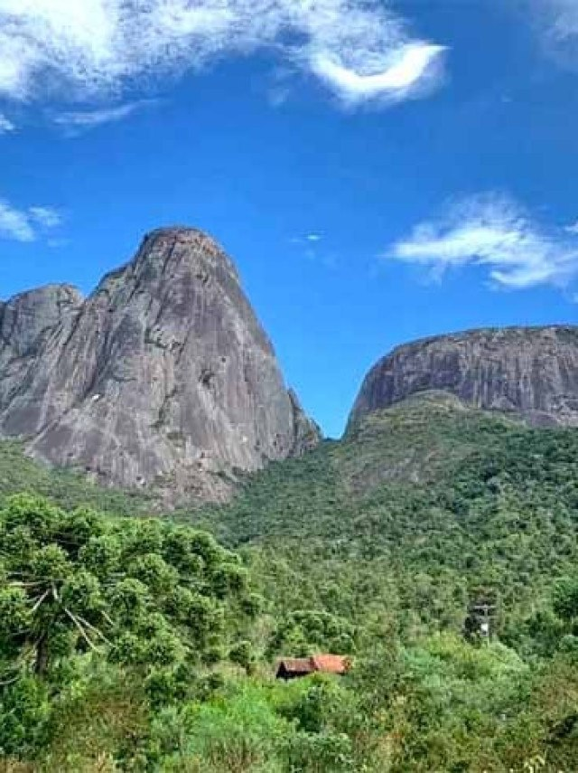
Aula 1. Climas e Solos
Propriedades do ar
Pressão atmosférica, densidade e ponto de saturação de vapor de água

Slide 10
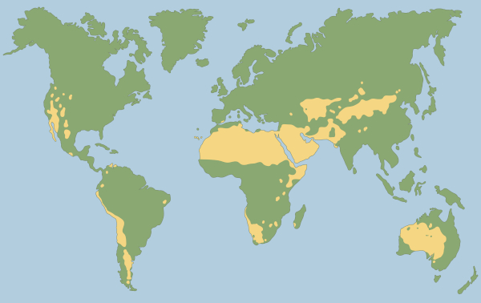
Aula 1. Climas e Solos
Temperatura + saturação do vapor de água = padrões de evaporação e precipitação do mundo
Padrões de evaporação e precipitação + correntes de ar = determinam a distribuição dos ambientes úmidos e secos.

Slide 11
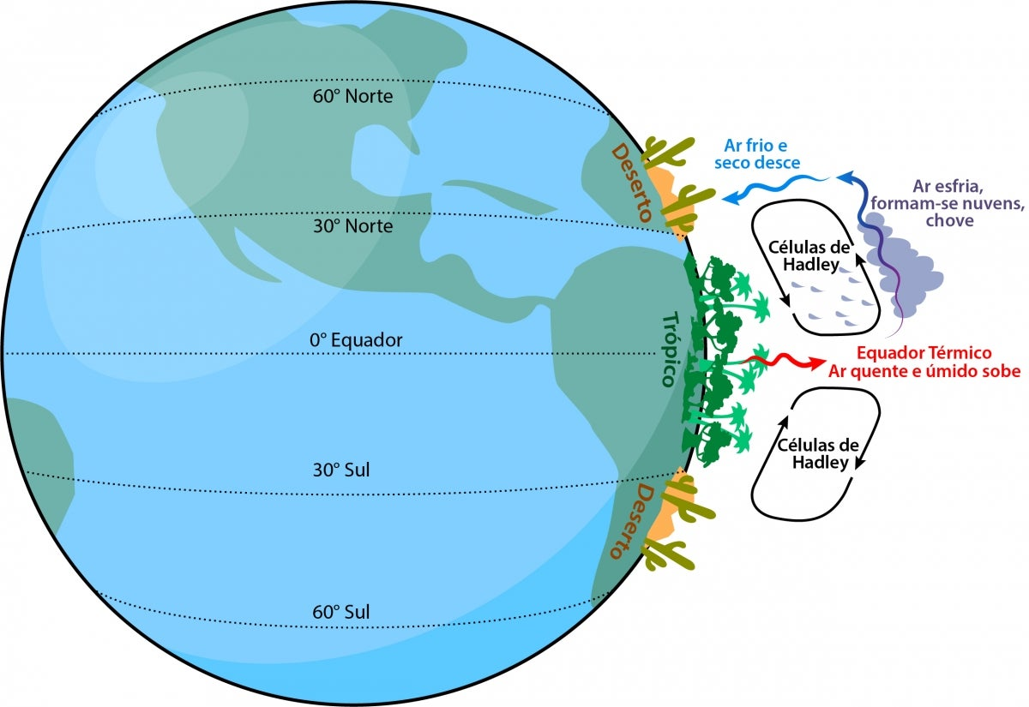
Aula 1. Climas e Solos
Correntes de ar
Resfriamento adiabático: ar se move para cima na atmosfera e sofre uma pressão mais baixa, se expande e a temperatura diminui
Aquecimento adiabático: ar se move para baixo e sofre uma pressão mais alta, é comprimido e a temperatura aumenta
Células de Hadley
30°N e 30°S
Se desloca durante o ano
Zona de convergência intertropical (ZCIT)

Slide 12
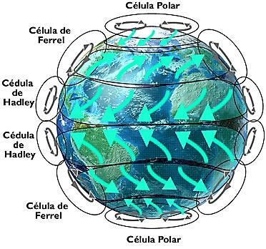
Aula 1. Climas e Solos

Slide 13
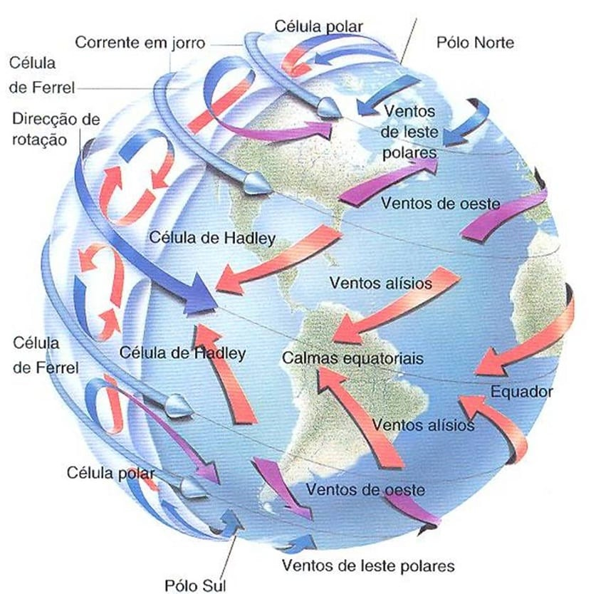
Aula 1. Climas e Solos
Correntes de ar
Efeito Coriolis

Slide 14
Aula 1. Climas e Solos
Correntes oceânicas
Giros e ressurgência

Slide 15
Aula 1. Climas e Solos
EL NIÑO
LA NIÑA

Slide 16
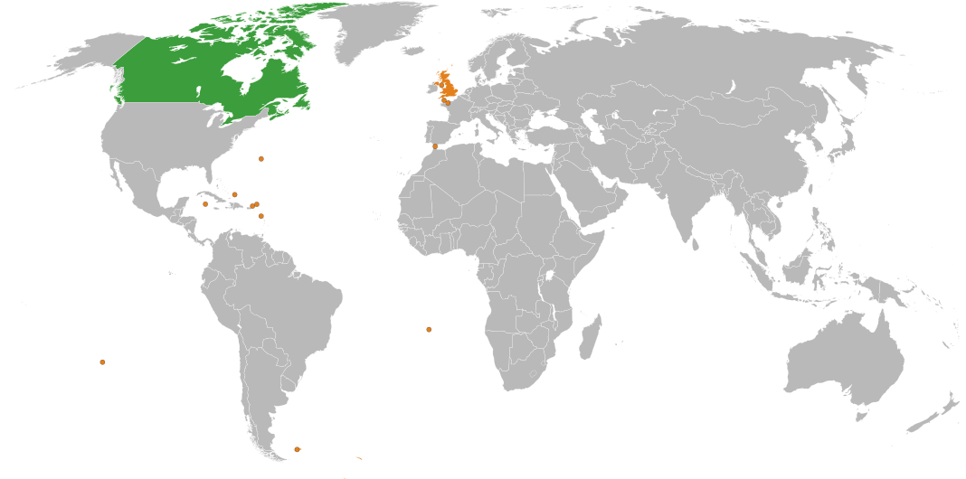
Aula 1. Climas e Solos
Características geográficas podem afetar o clima
→ Continentalidade/Maritimidade
0° / - 7°
8° / 3°

Slide 17
Aula 1. Climas e Solos
Características geográficas podem afetar o clima
→ Cadeidas de Montanhas (Chuvas orográficas, sombras de chuva)

Slide 18
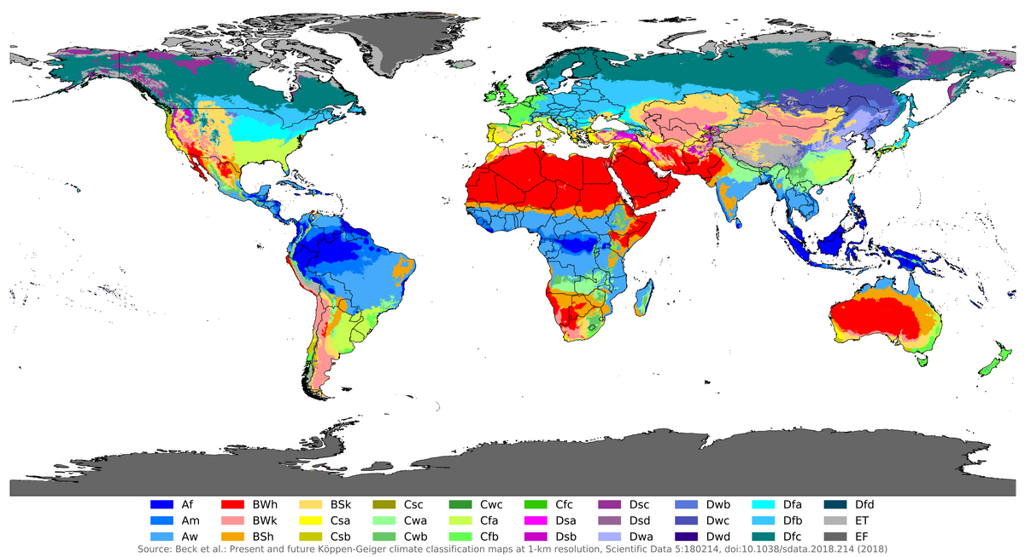
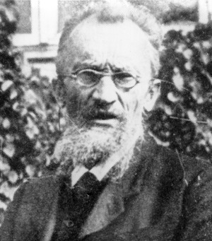
Aula 1. Climas e Solos
Classificação climática de Köppen-Geiger
Wladimir Köppen

Slide 19
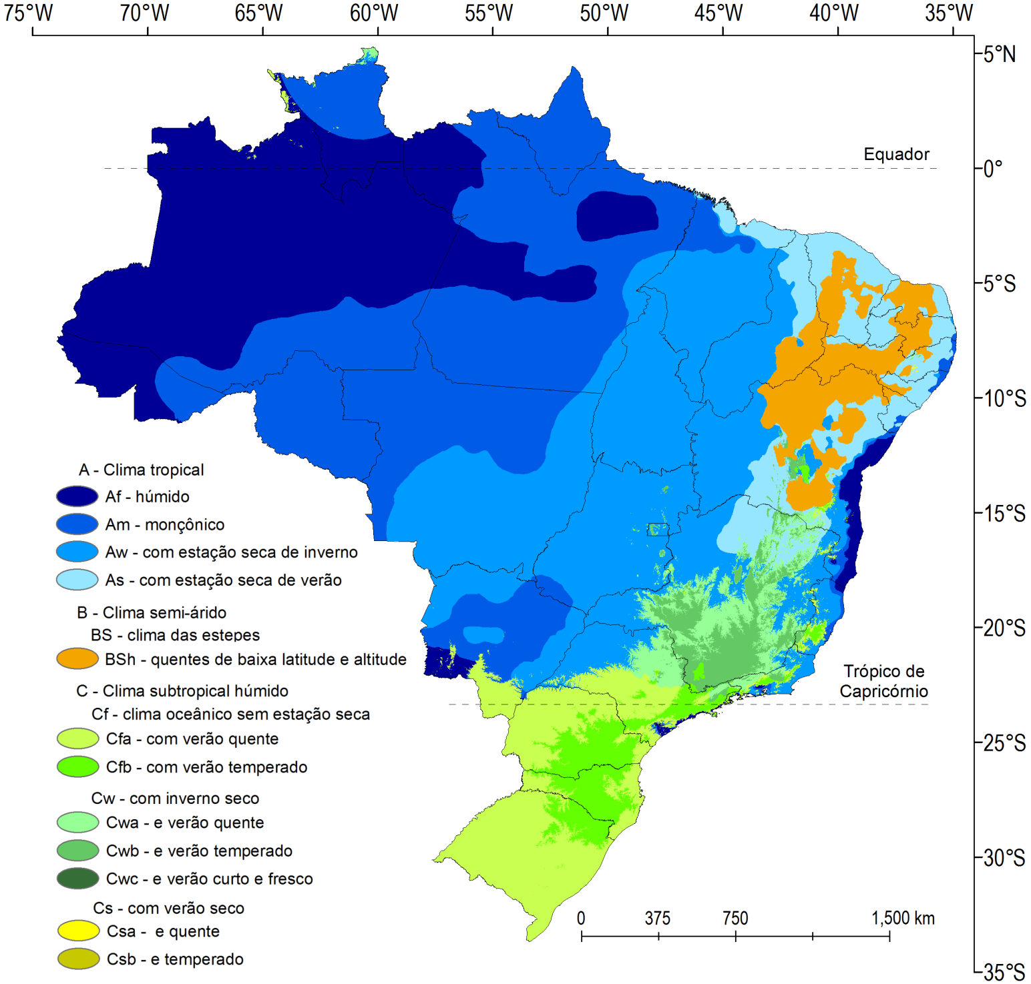
Aula 1. Climas e Solos

Slide 20
Aula 1. Climas e Solos
Af (Equatorial) = Clima tropical úmido ou superúmido, sem estação seca, sendo a temperatura média do mês mais quente superior a 18°C. O total das chuvas do mês mais seco é superior a 60 mm, com precipitação total de 1.500 mm anuais.
Am (Monção) = Clima tropical úmido ou subúmido. É uma transição entre o tipo climático Af e Aw. Caracteriza-se por apresentar temperatura média do mês mais frio sempre superior a 18°C apresentando uma estação seca de pequena duração que é compensada pelos totais elevados de precipitação.

Slide 21
Aula 1. Climas e Solos
Aw (Savana) = Clima tropical, com inverno seco. Apresenta estação chuvosa no verão e nítida estação seca no inverno. A temperatura média do mês mais frio é superior a 18°C. As precipitações são superiores a 750 mm anuais, atingindo 1800 mm.
As (Savanna) = Clima tropical quente e úmido, com estação seca no Verão e estação chuvosa no inverno. As precipitações anuais são por volta de 1.600 mm anuais.

Slide 22
Aula 1. Climas e Solos
BSh (Semi-árido) = Clima seco com chuvas no verão, com precipitações anuais sempre inferiores a 1000 mm e normalmente inferiores a 750 mm.
Cwa (Temperado) = Clima subtropical de inverno seco com temperaturas inferiores a 18°C e verão quente com temperaturas superiores a 22°C.
Cwb (Temperado de Altitude) = Clima subtropical de altitude, com inverno seco e verão ameno. A temperatura média do mês mais quente é inferior a 22°C.

Slide 23
Aula 1. Climas e Solos
Cfa (Temperado) = Clima subtropical, com verão quente sem estação seca . As temperaturas são superiores a 22°C no mês mais quente e com mais de 30 mm de chuva no mês mais seco.
Cfb (Temperado de altitude) = Clima subtropical, com verão ameno sem estação seca. Chuvas uniformemente distribuídas e a temperatura média do mês mais quente não chega a 22°C. Precipitação de 1.100 a 2.000 mm. Geadas severas e frequentes.

Slide 24
Aula 1. Climas e Solos

Slide 25
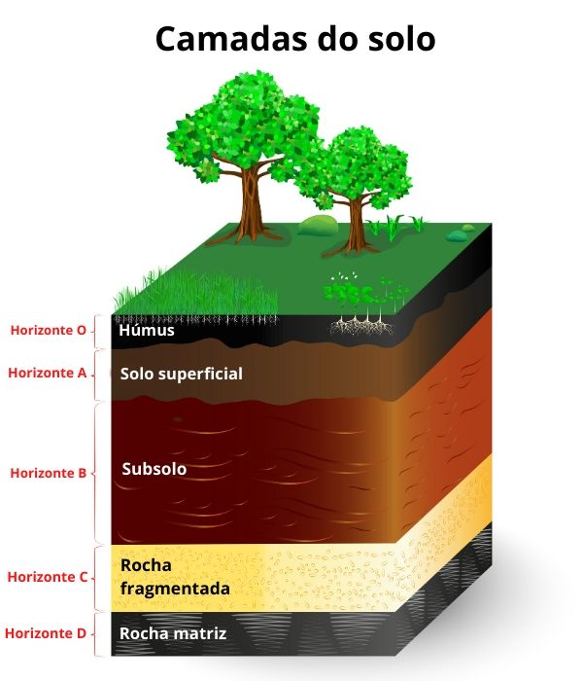
Aula 1. Climas e Solos
Solos
→ A camada de material alterado química e biologicamente que se sobrepõe ao leito rochoso
Minerais
Matéria orgânica
Água
Ar

Slide 26
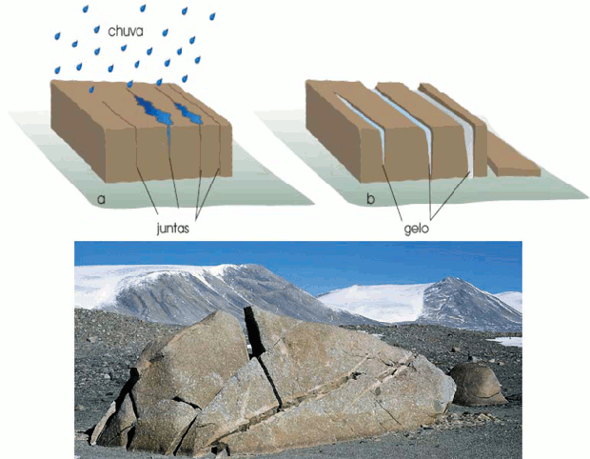
Aula 1. Climas e Solos
Intemperismo e Lixiviação

Slide 27
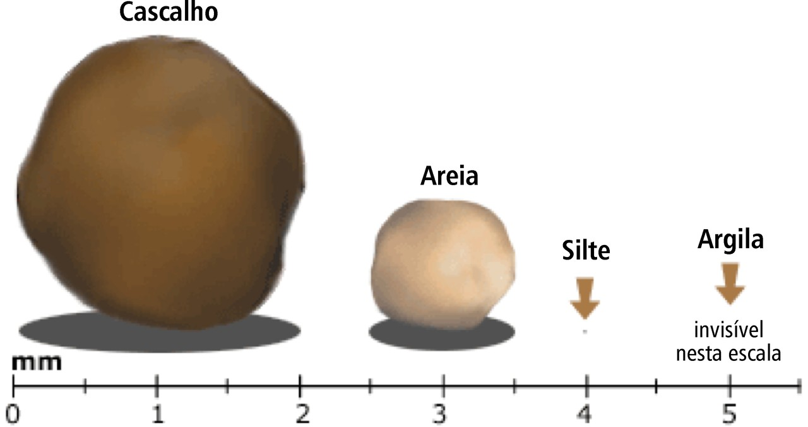
Aula 1. Climas e Solos
Intemperismo

Slide 28
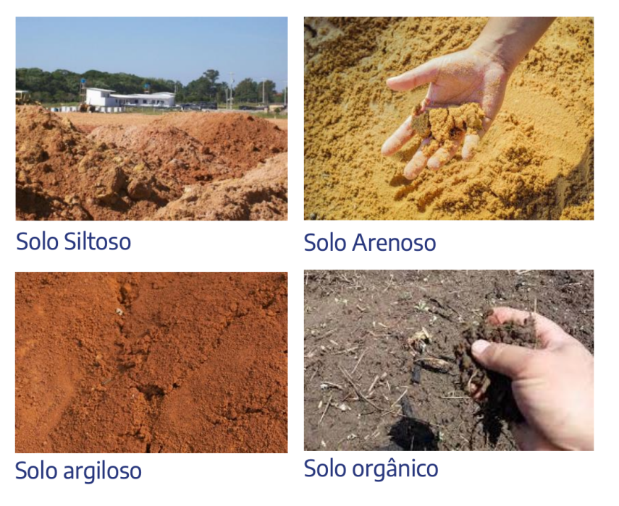
Aula 1. Climas e Solos

Slide 29
Aula 1. Climas e Solos

Slide 30
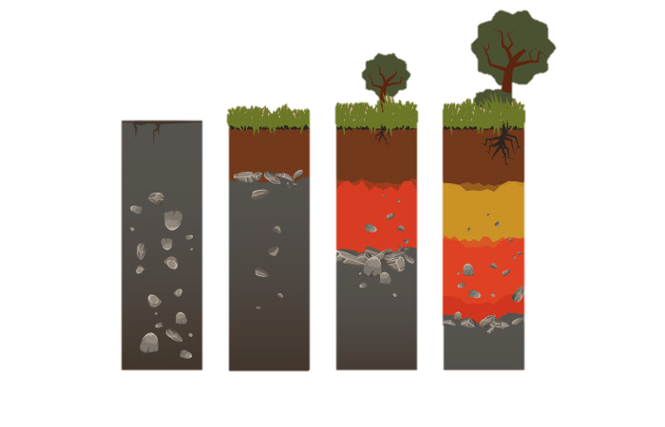
Aula 1. Climas e Solos
Rocha
Solos Jovens
Solos maduros

Slide 31
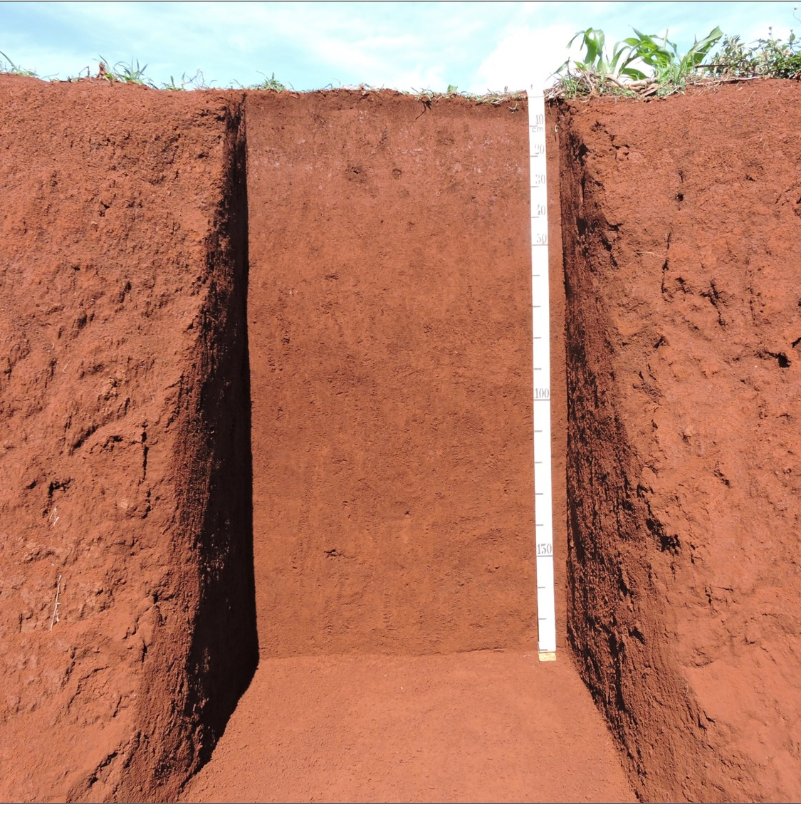
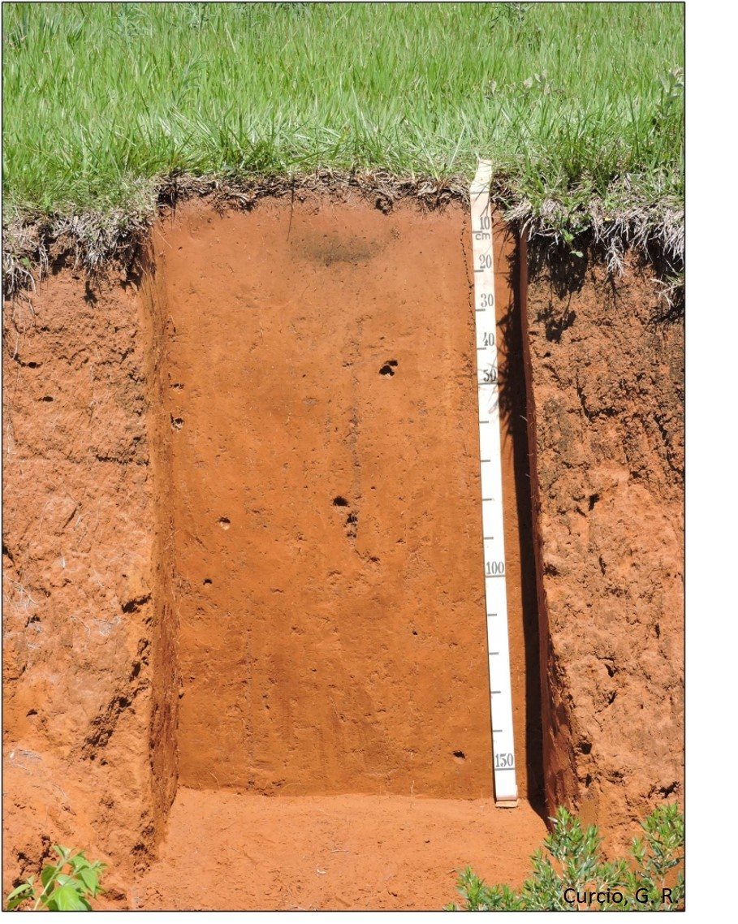
Aula 1. Climas e Solos
Latossolos: Solos velhos (muito alterados em relação à rocha de origem), profundos, com grande desenvolvimento do horizonte B. (31,6% do Brasil)
Argissolos: Solos com acumulação de argila no horizonte B. (26,9%)

Slide 32
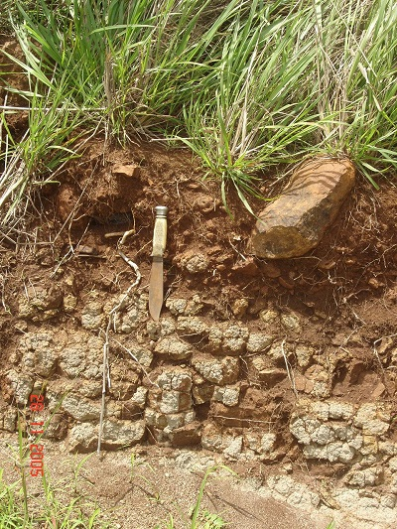
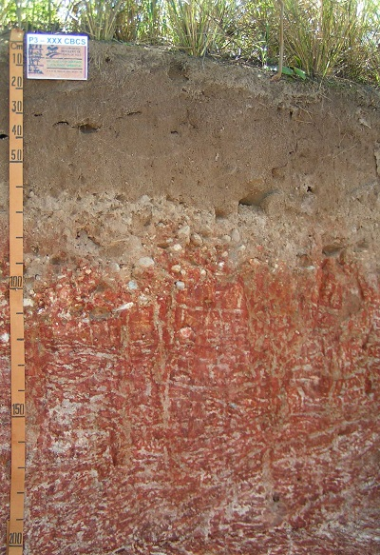
Aula 1. Climas e Solos
Neossolos: Solos jovens em início de formação (sem presença de horizonte B). (13,3%)
Plintossolos: Solos com acumulação de ferro em algum horizonte, causando endurecimento. (7%)

Slide 33
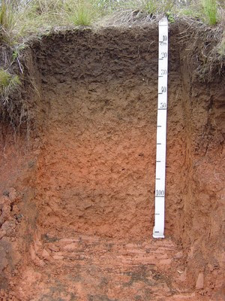
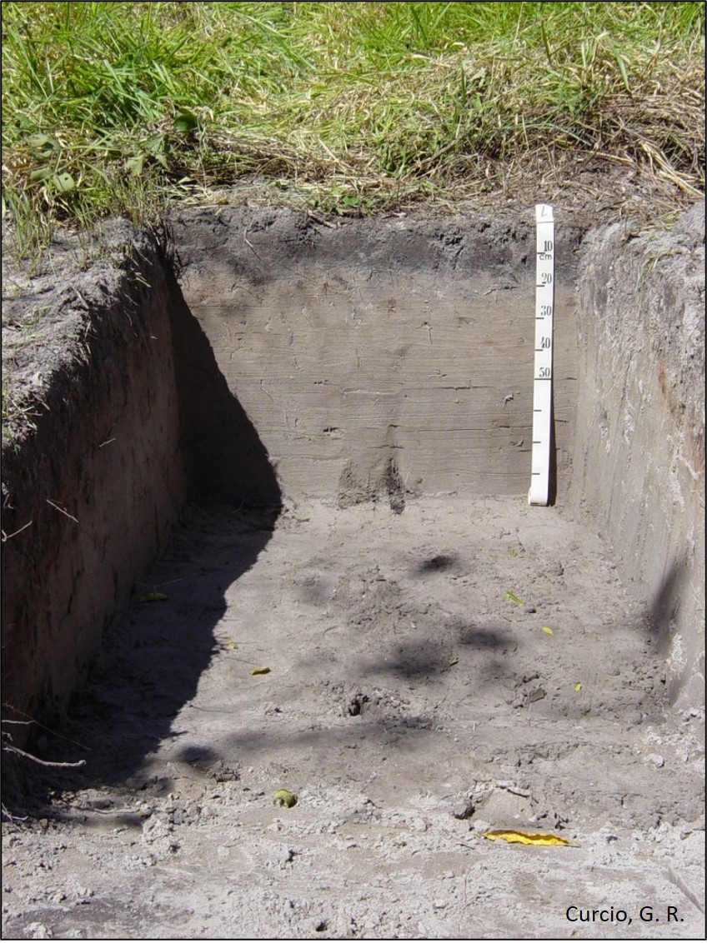
Aula 1. Climas e Solos
Cambissolos: Solos que possuem horizonte B em estágio inicial de formação. (5,3%)
Gleissolos: solos minerais formados em condição de alagamento, permanente ou temporário. (4,7%)

Slide 34
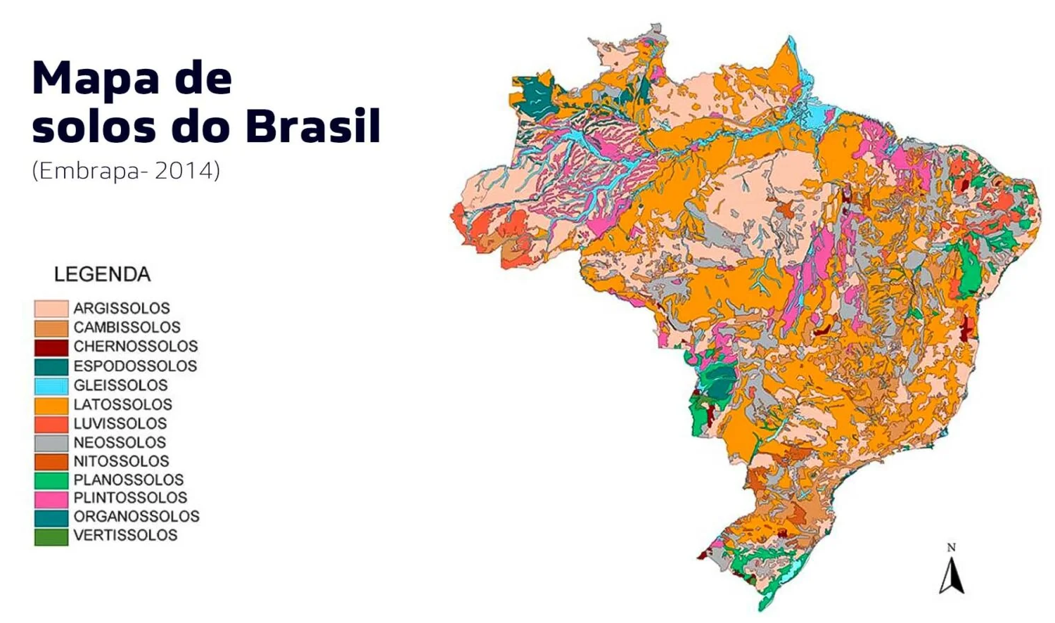
Aula 1. Climas e Solos
88,8%

Slide 35
Aula 1. Climas e Solos

Slide 36
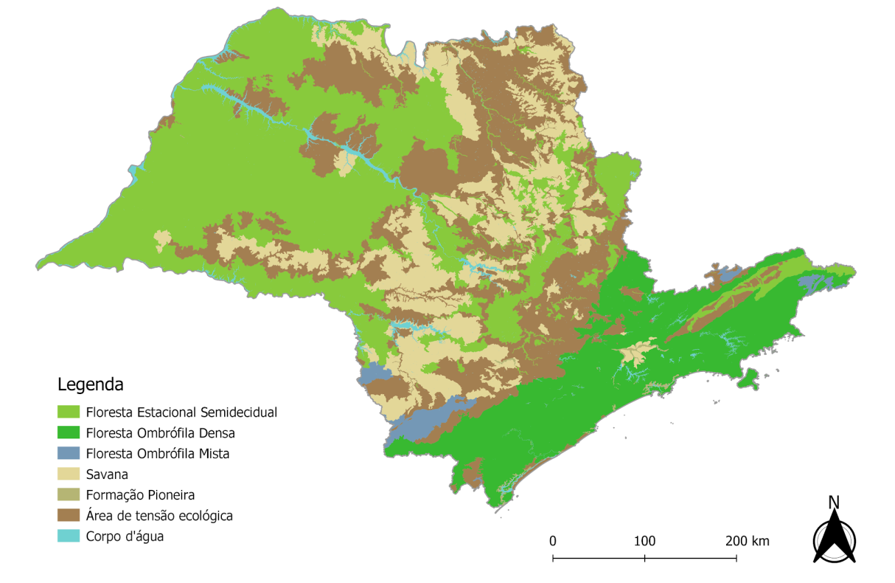
Aula 1. Climas e Solos
SOLO + CLIMA = VEGETAÇÃO

Slide 37
Aula 1. Climas e Solos
SOLO + CLIMA = VEGETAÇÃO
Biomas Terrestres
Regiões geográficas que contêm comunidades compostas por organismos com adaptações similares

Slide 38
Aula 1. Climas e Solos
Aula 1. Climas e Solos (Cáp. 5 do Ricklefs)

